Slide 1

Slovní zásoba 4. část
Autor: Romana Nováková
Gymnázium K. V. Raise, Hlinsko, Adámkova 55
Říjen 2013

Slide 2
Procvičování slovní zásoby – lekce XIX. – XXX.
Jaký výrok skrývá tajenka v křížovce?
Výrok přeložte.

Slide 3
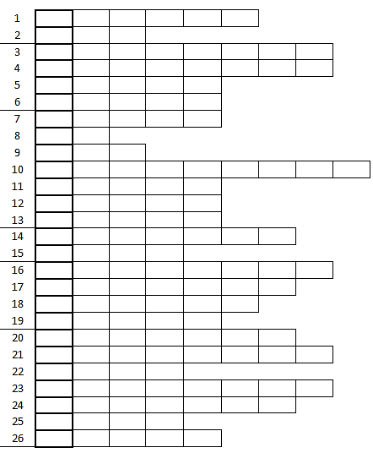

Slide 4
Slovíčka:
1 ostrov
2 noc
insula, ae, f.
nox, noctis, f.
1. část výroku:
IN

Slide 5
Slovíčka:
3 vítězství
4 závidět
5 devět
6 všechen, každý
victoria, ae, f.
invideo, ere
novem
omnis
2. část výroku:
VINO

Slide 6
Slovíčka:
7 milost, přízeň, laskavost
8 ta, ona
9 věc
10 odpustit
venia, ae, f.
ea
res, ei, f.
ignosco, ere
3. část výroku:
VERI-

Slide 7
Slovíčka:
11 takový
12 druhý, jiný
13 blaho, spása
talis, tale
alter, a, um
salus, salutis, f.
3. část výroku:
-TAS

Slide 8
Slovíčka:
14 zatím, mezitím
15 rodem, původem
interea
natu
4. část výroku:
IN

Slide 9
Slovíčka:
16 pomoc
17 pátý
18 kéž
19 odvážný, smělý
auxilium
quintus
utinam
audax,is
5. část výroku:
AQUA

Slide 10
Slovíčka:
20 moudrý
21 nesmyslný
22 nikdo
23 nejistý
24 smutný
25 ostrý, bystrý
26 zdravý
sapiens, entis
absurdus, a, um
nemo
incertus, a, um
tristis, e
acer, acris, acre
sanus, a, um
6. část výroku:
SANITAS

Slide 11
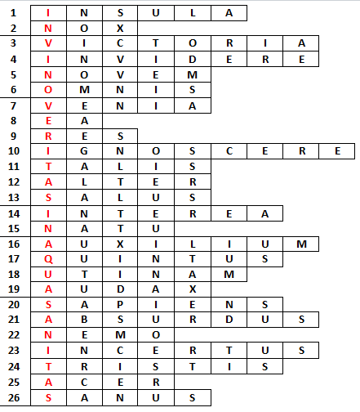

Slide 12
In vino veritas, in aqua sanitas. (Alteus)
[Ve víně je pravda, ve vodě zdraví.]

Slide 13
Znáte jiné známé latinské rčení?
Kdo je autorem výroku?
Vyhledávejte informace na internetu.

Slide 14
Použité zdroje:
SEINEROVÁ, Vlasta. Latina pro střední školy, především gymnázia. Vyd. 2. Praha: Fortuna, 2000-2001, 2 sv. ISBN 80-7168-786-32.
Slavná slova: latinská rčení: litera scripta manet. Praha: Univers, 1993, 135 s. ISBN 80-901-5250-3.
Galerie MS Office

